Slide 1


Slide 2


- Cô và trẻ cùng hát bài hát: “Mời bạn ăn”

Slide 3

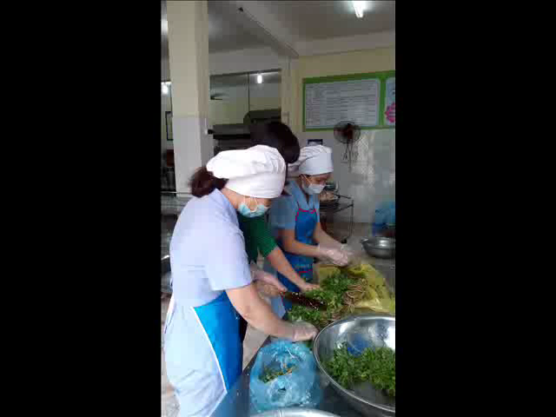

Slide 4
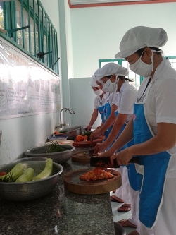

Slide 5
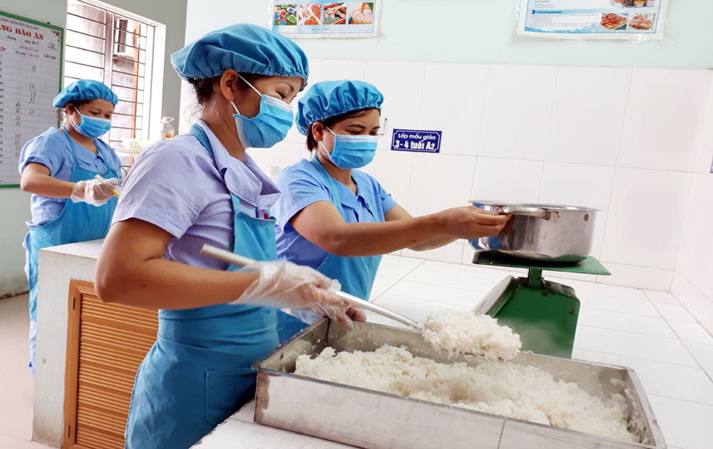

Slide 6
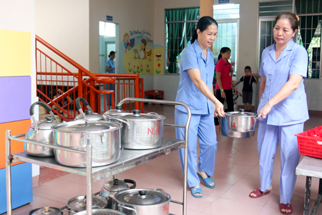

Slide 7
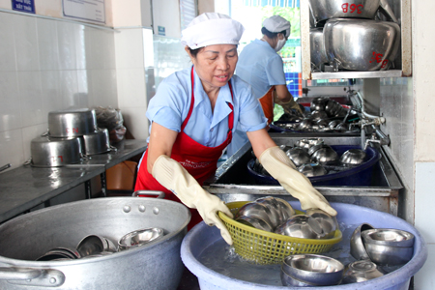

Slide 8
Trò chơi:Ai nhanh hơn

Slide 9
3. Kết thúc:
- Cô nhận xét tiết học động viên khen ngợi trẻ.

